Slide 1
Kap. 8.1 Opprette forbindelse mellom databasen og nettsiden
Goggle Firebase har endret måte på hvordan opprette forbindelse mellom databasen og nettsiden i Firebase versjon 6. I denne Powerpoint beskriver jeg hvordan dette gjøres.

Slide 2
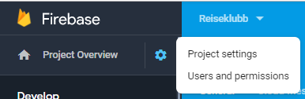
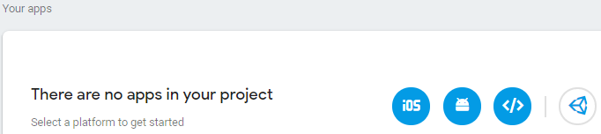
Register din app
I ditt nye prosjekt eller eksisterende prosjekt gå inn øverst til venstre i konsollet og velg «Firebase Project Overview» og velg deretter «Project Settings».
Helt nederst i «Projekt Settings» websiden finner du «Your apps». Trykk på knappen for Web.

Slide 3
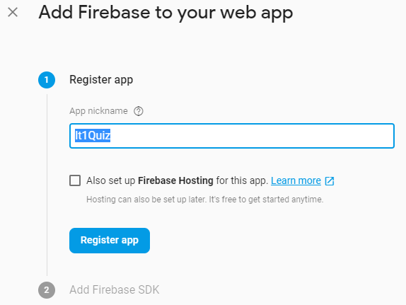
Registerer din app
Etter å ha fylt inn navn på din «app» trykker du på «Registrer app». App kallenavnet brukes bare lokalt og er ikke synlig utenfra. Du trenger ikke hake ut knappen for Firebase Hosting da vi ikke skal bruke det.

Slide 4
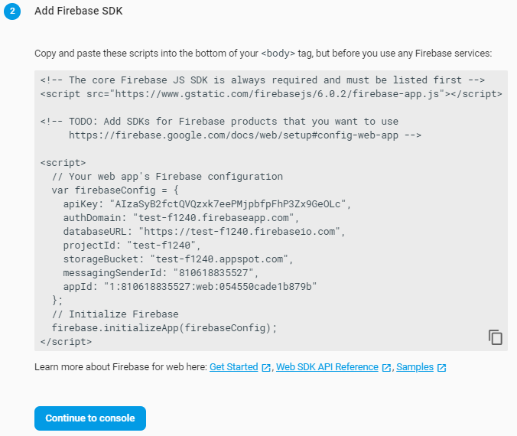
Legg til Firebase SDK og initaliser databasen
Kopiere hele Firebase projekt konfigurasjon til HTML filen. Dette gjøres ved å trykke på ikon nederst til høyre (samme som kopi tastekombinasjonen Ctrl-C). Lim inn hele konfigurasjonen ved å bruke tastekombinasjonen Ctrl-V
Trykk deretter på knappen «Continue to console».

Slide 5
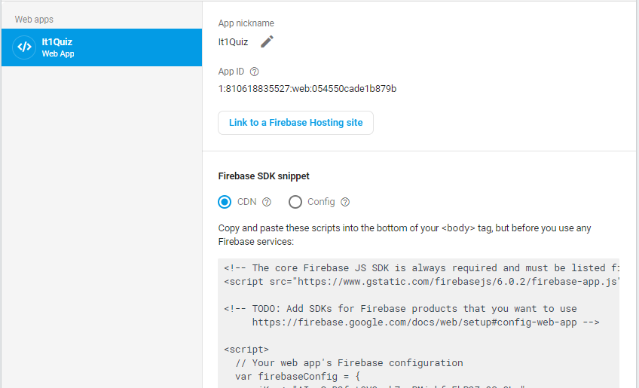
Kopiere Firebase CDN prosjekt konfigurasjon etter at app har blitt registrert
For å kopiere Firebase prosjekt konfigurasjon senere går en inn på «Firebase Project Overview» og velger «Project Settings».
Helt nederst på Project Settings - siden finner du «Your Web Apps».
I «Firebase SDK snippet» velges knappen «CDN» og innholdet konfigurasjonsvinduet kopieres som på forrige lysbilde.
Notes:
Kilde:
https://firebase.google.com/docs/web/setup?authuser=0

Slide 6
Legge til Firebase Realtime SDK til config
Gå inn på https://firebase.google.com/docs/web/setup#libraries_CDN, hvor du velger knappen «Available Firebase JS SDKs (from the CDN)”.
I listen som vises finner lenken til “Realtime Database”. Kopier lenken ved å velge “Click to Copy” knappen på slutten av lenken.
Lim inn denne lenken i den tidligere kopierte konfigurasjonen under
Notes:
Kilde:
https://firebase.google.com/docs/web/setup#libraries_CDN

Slide 7

Legge til Firebase Cloud Storage SDK til config
Gå inn på https://firebase.google.com/docs/web/setup#libraries_CDN, hvor du velger knappen «Available Firebase JS SDKs (from the CDN)”.
I listen som vises finner lenken til “Cloud Storage”. Kopier lenken ved å velge “Click to Copy” knappen på slutten av lenken.
Lim inn denne lenken i den tidligere kopierte konfigurasjonen under
Notes:
Kilde:
https://firebase.google.com/docs/web/setup#libraries_CDN

